Slide 1
KIỂM TRA BÀI CŨ
Câu 1: Cho các oxit sau: CaO; P₂O₅; BaO; CO₂; Na₂O; SO₃; CuO; SO_{2.} Hãy phân loại và gọi tên các oxit?
Oxit bazơ | Oxit axit
CaO: Canxi oxit
P₂O₅ : Đi photpho pentaoxit
BaO: Bari oxit
CO₂ : Cacbon đioxit
Na₂O: Natri oxit
SO₂ : Lưu huỳnh đioxit
CuO: Đồng (II) oxit
SO₃ : Lưu huỳnh trioxit

Slide 2
Câu 2: Phân loại và gọi tên các hợp chất sau:
P₂O₅, H₃PO₄, NaHS, Al(NO₂)₃, Cu₂O, K₂CO₃, NaOH, Mg(HSO₄)₂, Zn(OH)₂, CaHPO₄
BÀI LÀM
-P₂O₅ : OA: đi photpho penta oxit
-H₃PO₄ :Axit có Oxi :axit photphoric
-NaHS: muối axit : natri hidro sunfua
-Al(NO₂)₃ : muối TH: nhôm nitrit
-Cu₂O: OB: đồng (I) oxit
-K₂CO₃ : Muối TH: Kali cacbonat
-NaOH: Bazo tan: Natri hidroxit
-Mg(HSO₄)₂ : Muối axit: Magie hidro sunfat
-Zn(OH)₂ : Bazo không tan: kẽm hidroxit
- CaHPO₄ : Muối TH: canxi hidro photphat

Slide 3
Câu 3: Cho biết CTHH nào viết đúng, CTHH nào viết sai thì sửa lại cho đúng?
CaO₂, KH₂S, ZnNO_{3­}, CuOH, Fe₂SO₄, NO₂, Mg₂, BaBr₂, CaHSO₃, HBr₂
BÀI LÀM
-CaO₂ : Sửa lại: CaO
-KH₂S : Sửa lại: KHS
-ZnNO₃ : Sửa lại: Zn(NO₃ )₂
-CuOH : Đúng
-Fe₂SO₄ : Sửa lại : FeSO₄
-NO₂: Đúng
-Mg₂ : Sửa: Mg
-BaBr₂ : Đúng
-CaHSO₃ : Sửa : Ca(HSO₃ )₂
-HBr₂ : Sửa: HBr

Slide 4

Chương 1:
CÁC LOẠI HỢP CHẤT VÔ CƠ
Tiết 2,3: CHỦ ĐỀ OXIT
Phần 1:TÍNH CHẤT HÓA HỌC CỦA OXIT-KHÁI QUÁT VỀ SỰ PHÂN LOẠI OXIT

Slide 5
I- Tính chất hoá học của oxit:
1.Oxit bazơ có những tính chất hoá học nào?
a, Tác dụng với nước:
CaO _{(r)} + H₂O _{(l)} → Ca(OH)_{2(dd)} (Canxi hidroxit)
Kết luận:Một số oxit bazơ (Li₂ONa₂O, K₂O, BaO, CaO )
tác dụng với nước tạo thành dung dịch bazơ (kiềm)

Slide 6
b. Tác dụng với axit:
CuO _{(r)} + 2HCl _{(dd)} → CuCl_{2(dd xanh} _{lam)} + H₂O_{(l)}
Những oxit bazơ khác như CaO, Fe₂O₃...cũng
xảy ra tương tự.

Slide 7
VD1: Hãy hoàn thành PTHH theo sơ đồ phản ứng sau:
a, CaO + 2HCl → + H₂O
b, + 6HCl → 2FeCl₃ +
c, MgO + → MgSO₄ +
d, ZnO + → ZnCl₂ +
Kết luận: Oxit bazơ tác dụng với axit tạo
thành muối và nước
CaCl₂
Fe₂O₃
3H₂O
H₂SO₄
H₂O
2HCl
H₂O

Slide 8
c. Tác dụng với oxit axit:
BaO_{(r)} +CO ₂ _{(k)} → BaCO_{3(r)}
CaO_{(r)} +CO ₂ _{(k)} → CaCO_{3(r)}
Kết luận:Một số oxit bazơ tác dụng với
oxit axit tạo thành muối.

Slide 9
VD2: Hãy chọn đáp án đúng trong các câu sau:
A. CaO + CO₂ → CaCO₃
B. Na₂O + CO₂ → NaCO₃ + H₂O
C. BaO + SO₂ → BaSO₃
D. MgO + SO₂ → MgSO₃ + H₂O
E. A và C đúng
G. B và D đúng

Slide 10
2. Oxit axit có những tính chất hóa học nào?
a, Tác dụng với nước:
- Lưu huỳnh dioxit SO₂ và Lưu huỳnh trioxit SO₃ tác dụng với nước tạo dung dịch axit:
SO₂ + H₂O → ( axit sunfurơ)
+ H₂O → H₂SO₄ ( axit sunfuric)
H₂SO₃
SO₃
KL: Nhiều oxit axit tác dụng với nước tạo thành dung dịch axit.

Slide 11
b, Tác dụng với bazơ:
Lưu huỳnh dioxit SO₂ tác dụng với Canxi hidroxit và Bari hidroxit tạo thành muối và nước:
KL: Oxit axit tác dụng với dung dịch bazơ tạo thành muối và nước.
c,Tác dụng với oxit bazơ:
KL: Oxit axit tác dụng với một số oxit bazơ tạo thành muối.
SO₂ + Ca(OH)₂ → + H₂O
SO₂ + → BaSO₃ + H₂O
CaSO₃
Ba(OH)₂

Slide 12
II- Khái quát về sự phân loại oxit:
1. Oxit bazơ: là những oxit tác dụng với dung dịch axit tạo thành muối và nước.
2. Oxit axit: là những oxit tác dụng với dung dịch bazơ tạo thành muối và nước.
3. Oxit lưỡng tính: là những oxit tác dụng với cả dung dịch bazơ và dung dịch axit tạo thành muối và nước Ví dụ : Al₂O₃, ZnO...
4. Oxit trung tính: (oxit không tạo muối) là những oxit không tác dụng với axit, bazơ, nước. Ví dụ CO, NO...

Slide 13


HOẠT ĐỘNG VẬN DỤNG
- Học thuộc lòng tính chất Hóa học của oxit.
- Làm bài tập 3, 5, 6 SGK trang 6.
- Đọc trước bài tiếp theo: MỘT SỐ OXIT QUAN TRỌNG.

Slide 14
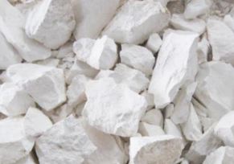
Chủ đề oxit
Phần 2- Một số oxit quan trọng (t2)
A. CANXI OXIT (CaO)
I. TÍNH CHẤT VẬT LÝ
- Công thức hóa học là CaO, tên thông thường là vôi sống, là chất rắn, màu trắng.
- CaO nóng chảy ở nhiệt độ rất cao khoảng 2585⁰C.
II. TÍNH CHẤT HÓA HỌC

Slide 15
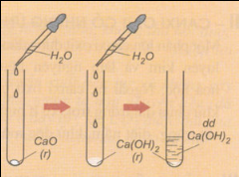
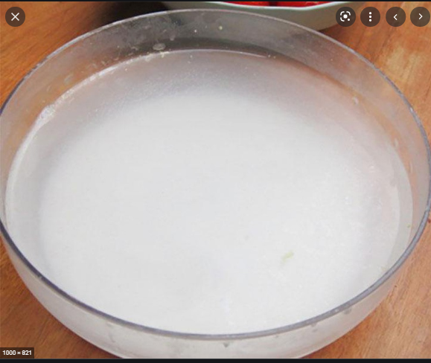
A. CANXI OXIT (CaO)
II. TÍNH CHẤT HÓA HỌC
1. Tác dụng với nước
CaO_{(r)} +H₂O_{(I)} → Ca(OH)₂
Nêu tiến trình thí nghiệm
Hiện tượng xảy ra
Kết luận.
- Phản ứng của CaO với nước gọi là phản ứng tôi vôi, phản ứng này tỏa nhiều nhiệt.
- Chất Ca(OH)₂ tạo thành gọi là vôi tôi, là chất rắn màu trắng, ít tan trong nước, phần tan tạo thành dung dịch bazơ còn gọi là nước vôi trong.
- CaO có tính hút ẩm mạnh nên được dùng để làm khô nhiều chất.(chất cần làm khô mang tính bazo)

Slide 16
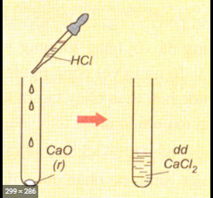
A. CANXI OXIT (CaO)
II. TÍNH CHẤT HÓA HỌC
1. Tác dụng với nước
2. Tác dụng với axit
CaO + 2HCl → CaCl₂ +H₂O
Nhờ tính chất này, CaO được dùng để khử chua đất trồng trọt, xử lý nước thải của nhiều nhà máy hóa chất, …

Slide 17
A. CANXI OXIT (CaO)
II. TÍNH CHẤT HÓA HỌC
1. Tác dụng với nước
CaO_{(r)} +H₂O_{(I)} → Ca(OH)_{2 (r)}
2. Tác dụng với axit
CaO + 2HCl → CaCl₂ + H₂O
3. Tác dụng với oxit axit
CaO + CO₂ → CaCO₃
Vì vậy CaO sẽ giảm chất lượng nếu lưu giữ lâu ngày trong tự nhiên.
Kết luận: CaO là oxit bazo

Slide 18
III. Canxi oxit có những ứng dụng gì?
-Trong công nghiệp: Sản xuất giấy, sản xuất hóa chất, sản xuất kim loại màu
- Trong nông nghiệp: Khử chua đất trồng, phân huỷ nhanh hơn rơm rạ, xác thực vậy còn tồn dư ở vụ trước và phòng trừ cả ốc bươu vàng, tăng khả năng phát triển của bộ rễ, khử trùng và phòng trừ nấm bệnh cho cây trồng.
- Trong nuôi trồng thủy sản: diệt khuẩn, điều chỉnh độ pH của nước
- Xử lí nước thải…

Slide 19
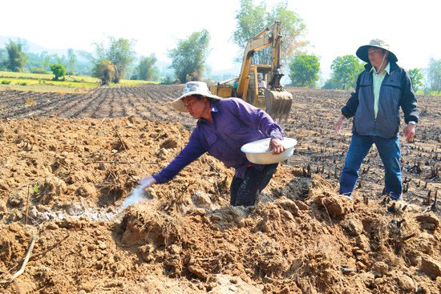
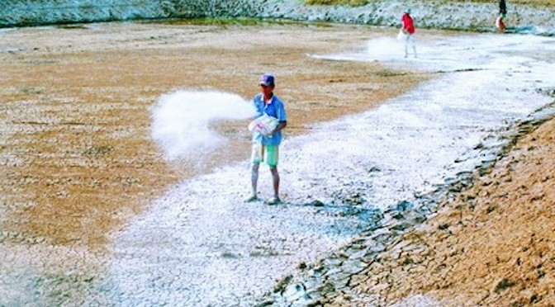
Trong trồng trọt
Trong nuôi trồng thủy sản

Slide 20
IV. ĐIỀU CHẾ CANXI OXIT
- Nguyên liệu để sản xuất canxi oxit là đá vôi (chứa CaCO₃).
- Chất đốt là than đá, củi, dầu, khí tự nhiên,…
- Các phản ứng hóa học xảy ra khi nung đá vôi:
+ Than cháy sinh ra khí CO₂ và tỏa nhiều nhiệt:
tº
C + O₂ → CO₂
+ Nhiệt sinh ra phân hủy đá vôi ở khoảng trên 900°C
tº
CaCO₃ → CaO + CO₂

Slide 21
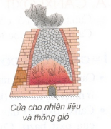
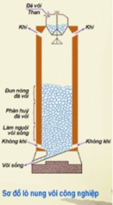
Hình 1.4 Sơ đồ lò nung vôi thủ công
Hình 1.5 Sơ đồ lò nung vôi công nghiệp

Slide 22
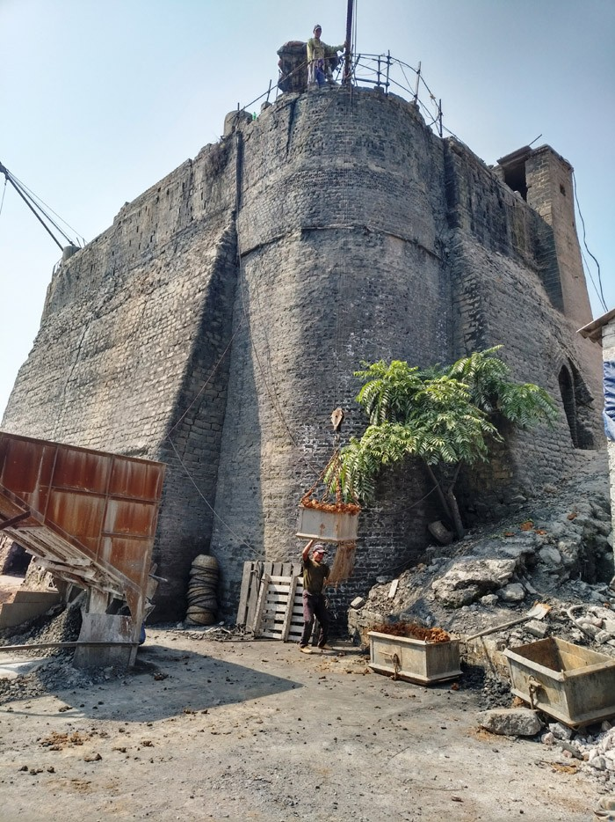
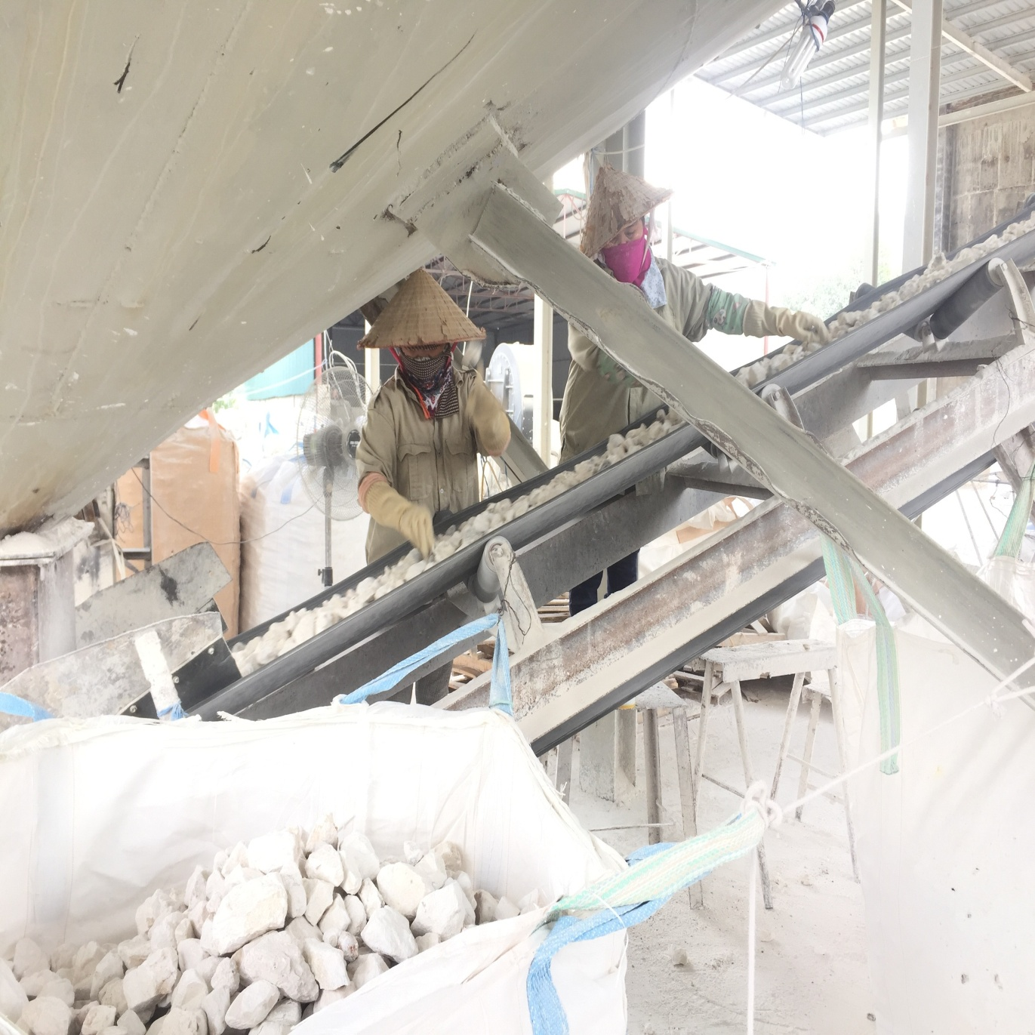

Slide 23
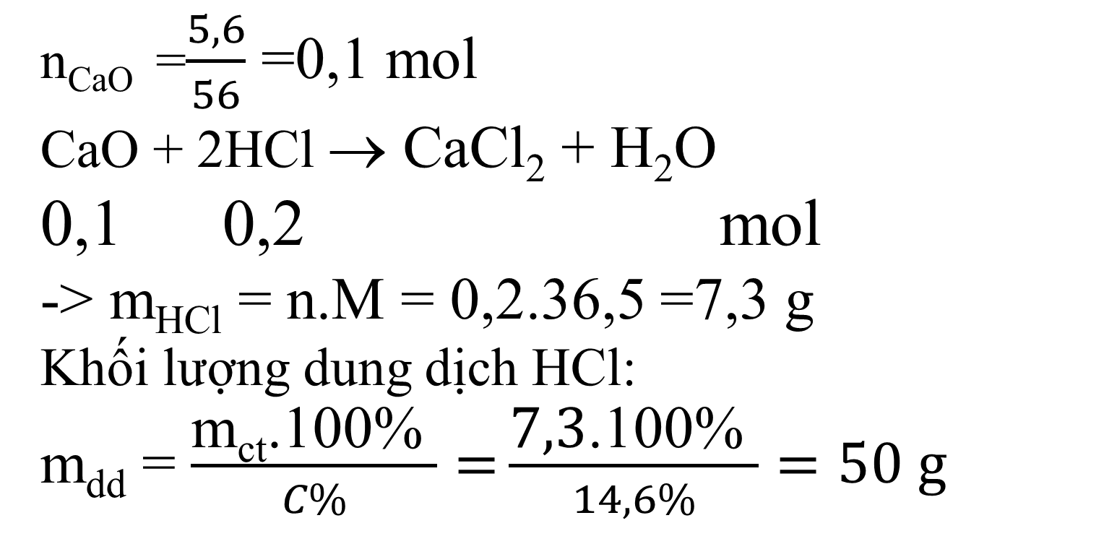
Bài tập: Hòa tan hết 5,6 gam CaO vào dung dịch HCl 14,6%.Khối lượng dung dịch HCl đã dùng là bao nhiêu?
Bài làm
n_{CaO} =$\frac{5,6}{56}$ =0,1 mol
CaO + 2HCl → CaCl₂ + H₂O
0,1 0,2 mol
-> m_{HCl} = n.M = 0,2.36,5 =7,3 g
Khối lượng dung dịch HCl:
m_{dd} = $\frac{\text{m}\text{ct}\text{.}\text{100}\text{\% }}{C\%}=$ $\frac{\text{7}\text{,}\text{3.100}\text{\% }}{14,6\%}=50 g$

Slide 24
HOẠT ĐỘNG VẬN DỤNG
-Học thuộc lại các kiến thức đã ôn tập.
-Xem lại các phương trình hóa học cho các tính chất hóa học.
-Làm bài tập SGK
-Xem trước tính chất hóa học của oxit axit (SO₂).

Slide 25

Thank you!

